Slide 1
솔루나 UI 디자인

Slide 2
작업 전 참고사항
화면과 팝업창의 구분을 둔다.
팝업창은 킨 화면 위에 표시되며 팝업창이 닫히면 원래 화면으로 돌아간다.
팝업창은 한 번에 1개만 킬 수 있으며 팝업창이 켜진 상태에서는 화면 레이어 혹은 인게임을 건드릴 수 없다.
에셋 내에 글자가 적히지 않는 경우 새 레이어를 만들어 글자를 입력 후 기존 출력 위치에 배치한다.
이미지 제작이 필요한 그림은 파란색 테두리로, 기존 에셋의 경우 빨간색 테두리로 표시한다.
팝업창을 띄우면 인게임 내 타이머를 멈추도록 설정한다
1920*1080의 화면을 기준으로 ppt 내의 비율로 이미지를 제작한다.
모든 이미지는 따로 제작 후 전달한다.
특별한 지정이 없을 시
글씨 | UI 이미지 | 공통 출력 조건 | 출력 해제 조건
14pt | PPT와 같은 색상 | 버튼 클릭 시 | 팝업창 | 화면
한글 - 고딕 폰트 영어 – Algerian 폰트 | PPT 페이지와 같은 위치 |  | 팝업창 종료 버튼을 클릭 시 | 다른 화면으로 변경 시
하얀색
UI창의 정중앙 출력

Slide 3






솔루나 UI 디자인
팝업창 종료의 기능을 띈다. 아래와 같이 노란 배경에 갈색 화살표 모양을 띄게 제작한다
Settings라는 글자를 띄워 유저에게 설정창이 떠있는 상태임을 인지시킨다. 검정색과 보라색의 그라데이션으로 제작한다.
현재 남은 시간을 멈춰진 형태로 표시한다. 유저가 화면으로 돌아가지 않아도 시간을 알 수 있게 한다.
버튼 내에 ‘조작키’라는 글씨를 삽입한다.
버튼 내에 ‘사운드 설정‘이라는 글씨를 삽입한다.
기존 에셋 ‘’을 사용 후 새로 레이어를 만들어 글자를 UI 이미지의 정중앙에 위치시킨다.
기존 에셋과 유사한 형태의 색상으로 심플하게 제작해 직관성을 높인다. 이름을 Normal_Textbar로 제작한다.
확인과 취소의 색을 해당 이미지와 같은 푸른, 붉은색으로 제작해 취소 버튼을 누르기 전 유저가 한 번 더 생각하게 한다.
해당 색과 같이 화면을 제작해 게임의 분위기와 엇나가지 않게 한다.
안이 투명한 검고 얇은 네모 라인을 제작해 설명과 팝업창의 구분점을 준다.
설정창 UI 팝업창
9
3
2
1
29 : 12
settings
4
조작키
5
사운드 설정
10
6
밤/낮 변화
R
7
위로 이동
W
상호작용/조사
Q
왼쪽 이동
A
아이템 획득
E
아래로 이동
S
화면 고정
Alt
오른쪽 이동
D
아이템 사용
더블 클릭
8
확인
취소

Slide 4

솔루나 UI 디자인
사운드 퍼즐을 위해 사운드 활성화를 권유하는 문구를 저 위치에 배치한다.
Normal_Textbar의 이미지의 사이즈를 변경해 제작한다.
비활성화 된 버튼을 클릭시 해당 이미지로 변경한다. 이미지의 색상대로 버튼 모양을 제작해 배치한다.
비활성화 된 버튼으로 사용한다. 이미지의 색상대로 버튼 모양을 제작해 배치한다.
3P와 다른 것 중 설명되지 않은 것이 있다면 3P를 기준으로 제작한다.
사운드 UI 팝업창
29 : 12
settings
조작키
사운드 설정
1
사운드를 활성화해주세요
2
배경음
3
4
50%
효과음
50%
확인
취소

Slide 5






솔루나 UI 디자인
화면으로 엑셀 파일에 적힌 에셋명을 따라 넣는다
엑셀 파일에 적힌 에셋명을 따라 이미지와 같은 위치에 배치한다
이미지와 같은 위치에 글자를 적어 배치한다. 누르면 각 모드의 설명으로 이동한다.
누를 시 화면을 닫고 메인화면으로 이동한다.
모드 선택 화면
1
4
2
3
Easy
Normal
Hard

Slide 6
솔루나 UI 디자인
Normal_Textbar의 사이즈를 변경해 제작한다
모드별로 다른 설명 문구를 집어넣는다. 문구는 하단에 명시한다.
기존 의 사이즈를 변경해 집어넣는다. 누를 시 팝업창이 꺼진다.
Easy : Easy 모드는 힌트 제한이 없고, 제한시간이 60분인 모드입니다.
Normal : Normal 모드는 힌트 횟수가 10회로 제한되고, 제한시간이 30분인 모드입니다.
Hard : Hard 모드는 힌트 횟수가 5회로 제한되고, 제한시간이 20분인 모드입니다.
모드 설명 화면
1
3
2
모드
설명
문구
게임 시작
메뉴로 돌아가기

Slide 7
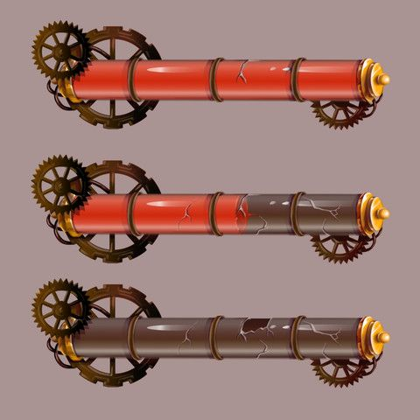
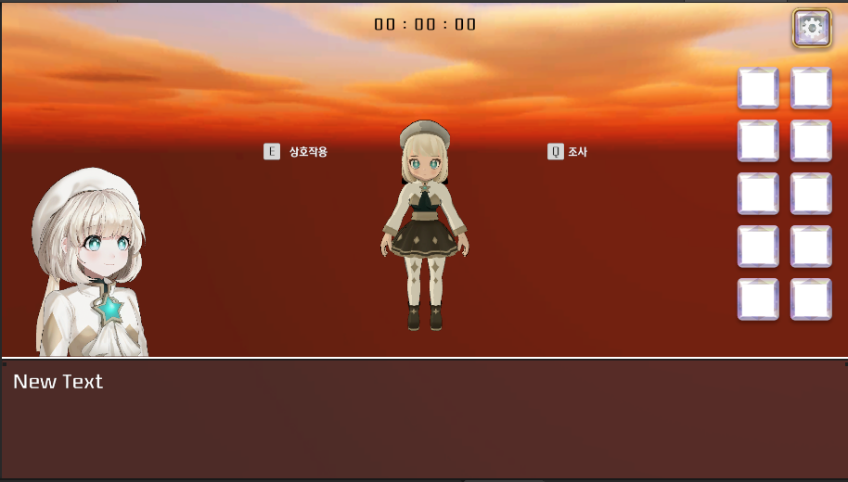

솔루나 UI 디자인
힌트 버튼으로 해당 버튼을 누르면 미리 지정된 힌트 시스템에 따라 힌트가 출력된다 (각 층별로 다른 힌트, 각 층 문서 참고) 해당 이미지와 비슷하게 카툰풍으로 아이콘을 제작한다
각 층별 퀴즈의 개수에 따라 1개 진행 시 1칸씩 채워진다. 8P의 문서를 참고해 제작한다
타이머로 남은 시간을 표시한다.
누르면 설정창인 3P의 팝업창이 나타난다
기존 설정된 인벤토리와 같이 기능하며, 힌트 시스템에 따른 변화만 추가한다
E는 아이템 획득, Q는 조사 라고 뜨며 획득이나 조사가 가능한 물체 앞으로 다가갈 시 화면에 출력된다.
대사 에디터에 지정된 캐릭터 이미지에 따라 바뀐다.
대사 에디터를 통해 지정된 대사가 뜬다. 텍스트창으로 기존 이미지를 활용해 제작된다.
메인 플레이 화면
2
1
4
3
5
7
6
8

Slide 8
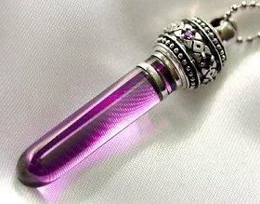

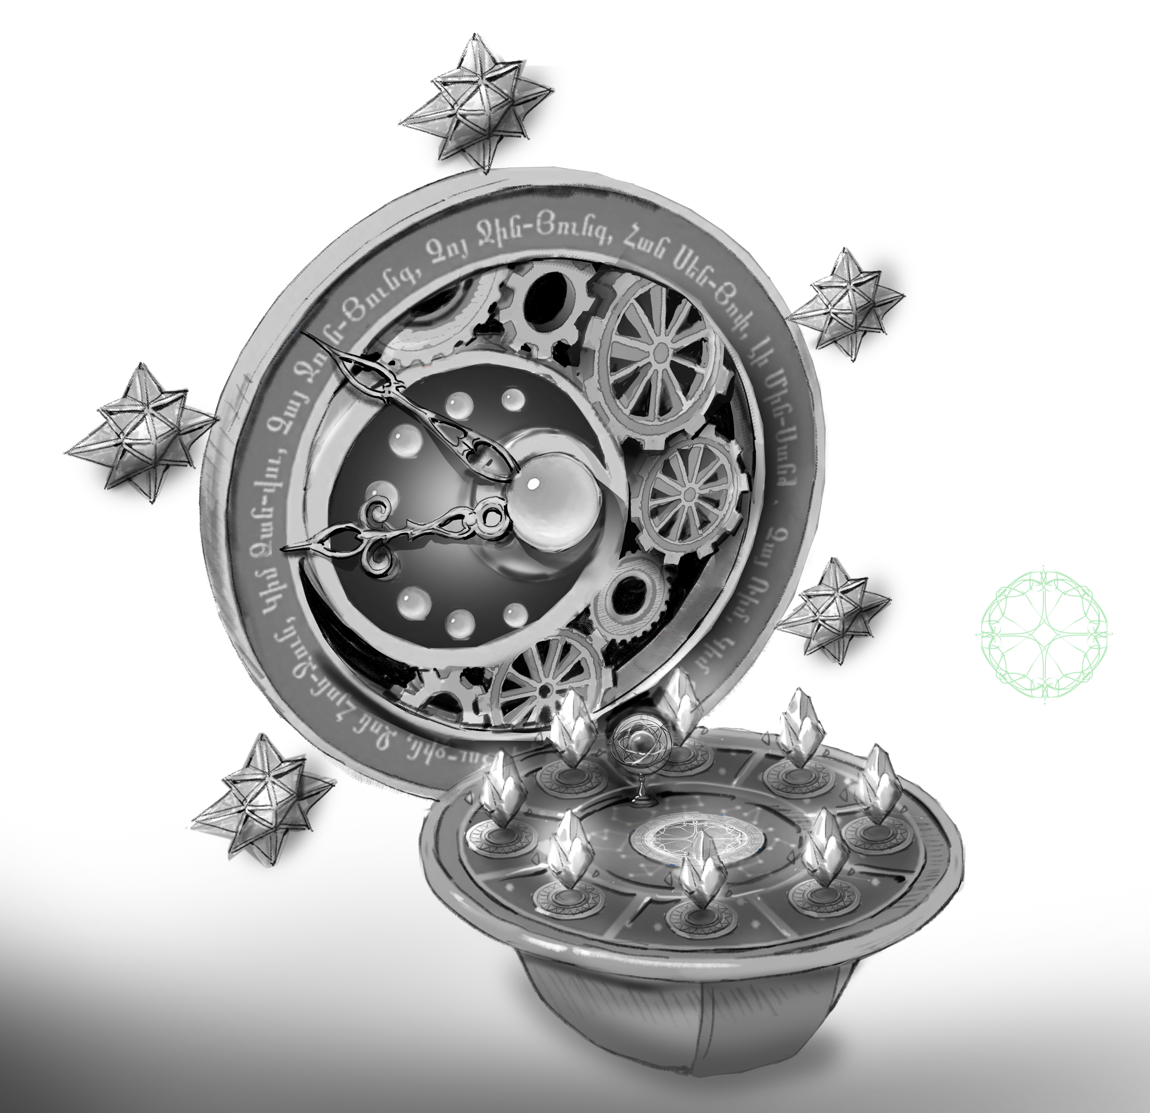
솔루나 진행도바
전체적으로 이미지와 같이 톱니바퀴 장식, 유리관, 마디를 나누는 둘레 장식, 내용물, 뚜껑으로 나누어 제작한다
관의 내용물 색상은 2번 이미지와 같은 색으로 제작한다.
유리관의 깨진 부분은 따라서 제작하지 않는다
유리관의 뚜껑은 3층의 광석(오른쪽 이미지)이 왼쪽 이미지처럼 유리관 뚜껑을 막고 있는 듯이 연출한다
유리관의 마디 개수를 3, 5, 8로 각각 1개씩
제작한다.
1
3
2
4

Slide 9
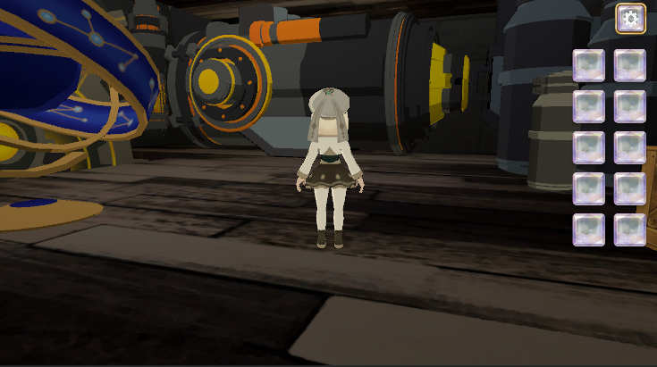

솔루나 UI 디자인
기존 에셋을 활용하되 글자가 적히지 않는 에셋이므로 새 레이어를 제작해 2 3번을 위치시킨다.
시간이 정지되어 있음을 알려준다.
게임 종료 확인 문구를 출력해 유저의 의사를 1번 더 파악한다
종료 화면 UI
1
2
Pause
3
게임을 종료 하시겠습니까?
확인
취소

